Slide 1
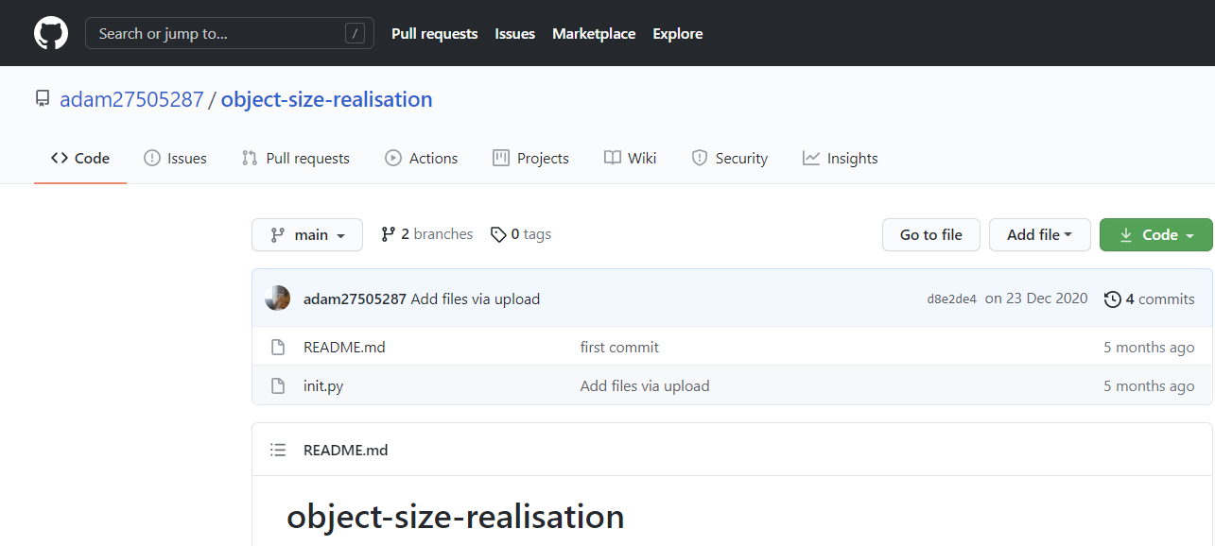
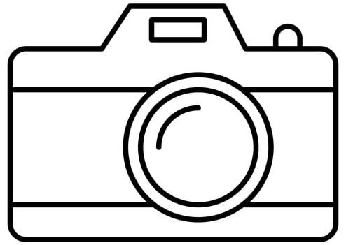
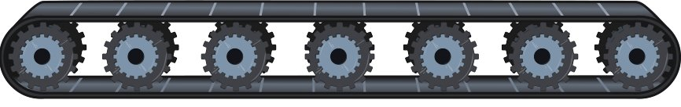
2)객체 크기 도출
깃허브 오픈소스 활용
<상단 cut>
<측면 cut>
https://github.com/adam27505287/object-size-realisation
Notes:
객체 크기를 도출하는 코드는 깃허브 오픈소스를 활용하였다
컨베이어 벨트의 상단에 카메라를 설치해 가로, 세로 사이즈를 구한다
측면에 카메라를 설치해 높이를 계산한다

Slide 2
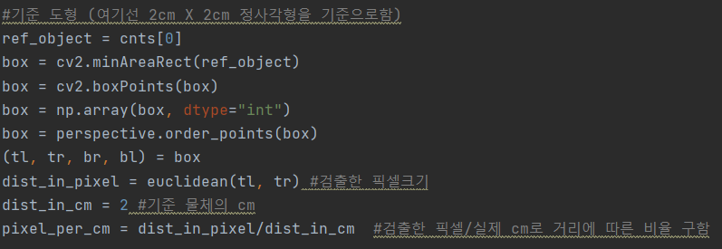
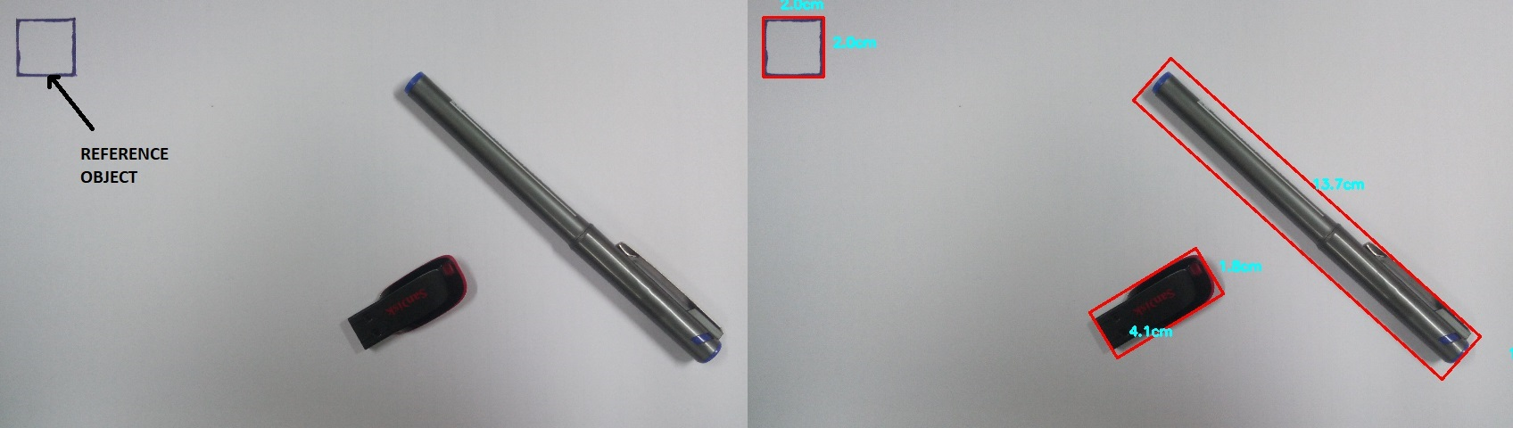
2)객체 크기 도출
좌측 상단에 기준 객체를 설정
-> 카메라와 물체사이의 거리로 인한 측정 오류를 없앰
Notes:
카메라와 컨베이어벨트 사이의 거리로 인한 cm오류는 기준객체를 사용하여 없앴다
기준물체 실제cm와 측정값을 비율로 계산해
모든 객체 계산에서 비율치로 나눠주었다.

Slide 3
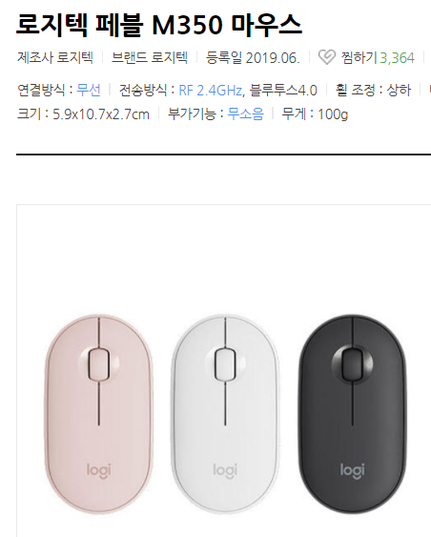
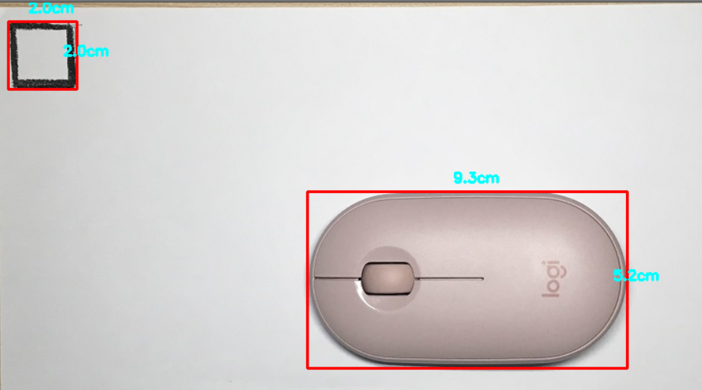
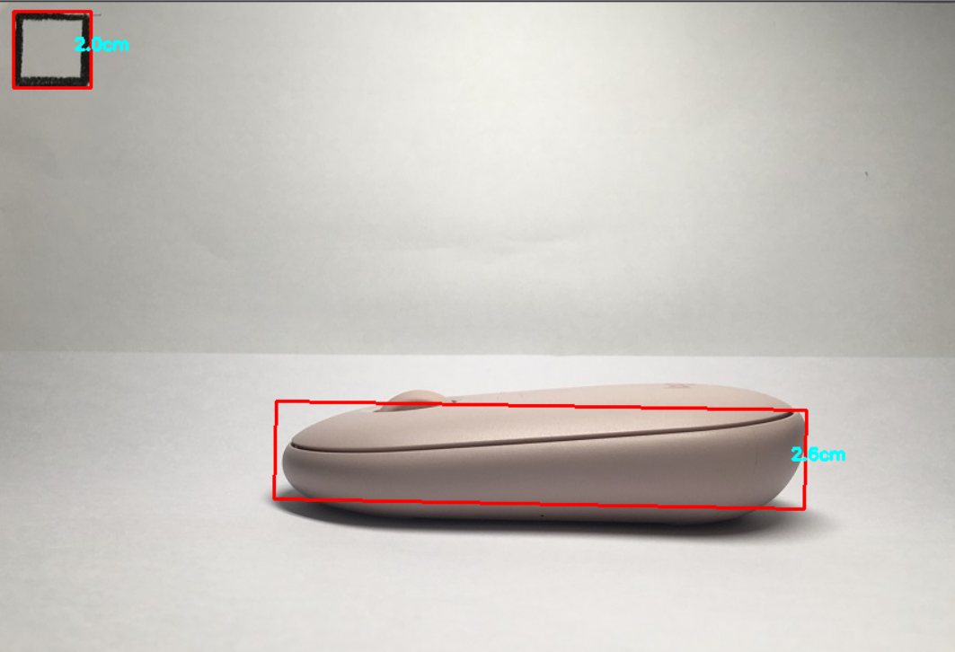
2)객체 크기 도출
1cm전후의 측정차이를 보여준다.
비교적 정확한 결과를 도출 할 수 있었다
공식홈페이지 규격
높이: 10.7cm
너비: 5.9cm
깊이: 2.65cm
측정치
높이: 9.3cm (-1.4cm)
너비: 5.2cm (-0.7cm)
깊이: 2.6cm(-0.05cm)
<상단cut>
<측면 cut>
https://www.logitech.com/ko-kr/products/mice/m350-pebble-wireless-mouse.910-005606.html#specs
Notes:
실제 측정을 해보았다.
측정모델: 로지텍 마우스
1cm내외의 측정 차이를 보여주며 비교적 정확한 결과를 도출 할 수 있었다

